Slide 1

Le risque incivilité violence agression
Webinaire

Slide 2
L’objectif de ce Webinaire
Objectif général
  De manière ludique,
  Ensemble,
  Nous allons aborder la prévention et la gestion du Risque incivilité violence agression en EXTERNE et en INTERNE
Objectif du webinaire :
  Puiser quelques techniques pour mieux gérer les situations RIVA

Slide 3






Qui est présent à ce Webinaire
Fabrice HUET L’animateur | Fabrice HUET L’animateur
La comédienne Laurence GUATARBES |  | Le comédien Cédric PELOSO
4 à 6 personnes qui acceptent de participer au groupe interactif visible par tous. Les membres de ce groupe travaillent en direct avec l’animateur Qui est OK ?
Les autres personnes connectées auront la possibilité d’exprimer leur point de vue via le tchat animé par…

Slide 4
RIVA Externe
Vos observations :
Ce que vous prenez ?
Ce que vous enlevez ?
Ce que vous rajoutez ?

Slide 5
Débriefing
Cette situation était-elle évitable ?

Slide 6
A retenir …….RIVA EXTERNE
Légitimer la demande : « Vous avez bien fait de nous contacter !! »
Ma mission est d’assurer une prise en charge
Je passe le relais si je suis en difficulté ou si je suis en dehors de ma mission
Des initiatives sont possibles pour réduire le risque (prévention primaire).
L’important est de remonter l’information, de parler du travail, de partager, lors des débriefings, des TOPS et des FLOPS.
Outil : la communication synergique
Acte 1 : Temps d’arrêt émotionnel. Respiration. Stop à nos perceptions accusatrices
Acte 2 : Accepter de modifier nos perceptions. Se centrer sur la résolution.

Slide 7
RIVA Interne
Vos observations :
Ce que vous prenez ?
Ce que vous enlevez ?
Ce que vous rajoutez ?

Slide 8
Débriefing
Existe-t-il une piste pour éviter/prévenir cette difficulté de surcharge ?

Slide 9
A retenir …….RIVA INTERNE
Prendre conscience que l’on peut toujours, sans intention, générer une réaction négative
Prendre conscience que chacun peut être ressenti comme celui qui parle mal, écrit mal, n’agit pas au bon moment, ….bref ne répond pas aux attentes
Développer une com synergique : se centrer sur l’objectif commun et abandonner ses objectifs spécifiques
En tant que témoin
Oser la régulation entre collègues : exprimer vos ressentis. Comprenez le besoin des uns et des autres
J’apporte un café !
Rôle du collectif et du manager : rôle d’écoute. De libération de la parole. Etre ressource de l’autre. Utiliser les tiers. Se sentir légitime à intervenir. Créer un élément tiers. Tunnel de stress…
Se sentir concerné à sortir de la sidération collective.
Observer l’escalade de la violence et oser Intervenir pour clarifier dès que l’on identifie l’emballement
En tant que témoin ou tiers , je peux inviter le manager à réguler. Inviter le collaborateur à prendre conscience que le manager pouvait ne pas avoir d’intention… Accepter de REGULER
STOP
Personne n’apprécie de se voir manquer de respect, d’autant plus devant ses collègues.
Mettre en place un Temps d’arrêt émotionnel. Respirer, se centrer sur ses besoins et les besoins de l’autre.

Slide 10
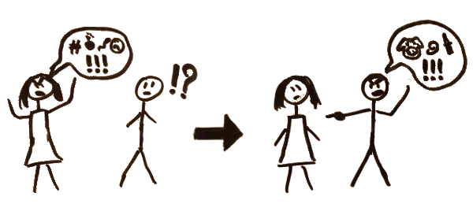
Une situation classique :
Le mimétisme comportemental réactif
Quelqu‘un crie !!!
On est surpris
On réagit.. En mimétisme… On crie
Ce constat vous est-il familier ?

Slide 11
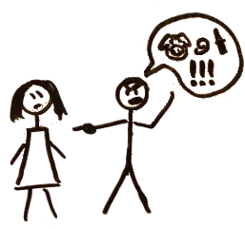
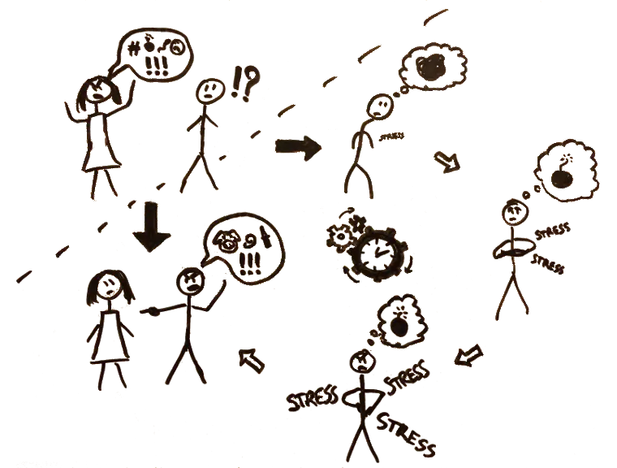
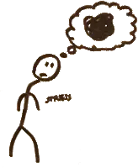
Trois réactions pour échouer dans sa communication face à une perception d’agression :
3-Encaisser avec une absorption apparente et un risque de ressentiment
1-Attaquer
2-Fuir.. et on rumine

Slide 12

Outil 1 : Mettre en place la communication synergique
STOP
STOPPER l’interprétation abusive
Se centrer sur soi : l’émotion que je vis et le besoin que l’on a maintenant
Se centrer sur l’autre : l’émotion qu’il vit et le besoin non satisfait
Faire Un STOP intérieur à sa pensée
INVITER à une coopération : « Là, on risque de s’embrouiller : est ce que tu es Ok pour que l’on prenne qq minutes pour l’on comprenne mieux la demande et nos enjeux mutuels et qu’on traite la situation? «
Inspiré de la communication non violence de M. Rosenberg. » Les mots sont des fenêtres ou des murs »

Slide 13


Outil 2 :
Accepter de modifier
nos perceptions
BONNE NOUVELLE !!!
  1. En effet, il est très difficile de changer l’autre
  Et Il est assez facile de modifier nos perceptions
  Il faut faire un TOP arrêt pour changer notre perception : questionnement, approfondissement , expression de nos contraintes, demandes des contraintes des autres …
  2. Notre bonheur et notre bien-être dépendent de nous !!!!

Slide 14
Illustration dans la vie pro….
    Vous transmettez un rapport de 15 pages à votre responsable. Le lendemain matin, celui-ci vous fait la remarque suivante :
    « Il manque un m page 8 à votre rapport ! »
Quelle est votre réaction intérieure ?
Que pourriez-vous dire ?

Slide 15



STOP INTERIEUR – je respire
STROKE « Je vous remercie de votre lecture attentive, je vais corriger immédiatement cette faute d’orthographe »
QUESTIONNEMENT SUR MON BESOIN : « Et sur le dossier en général… Cela convient-il ? «
Réponse possible :
« Ah, c’est super !
Je suis tellement sous l’eau que je n’ai pas pris le temps de vous le dire.
Merci beaucoup pour votre travail »

Slide 16
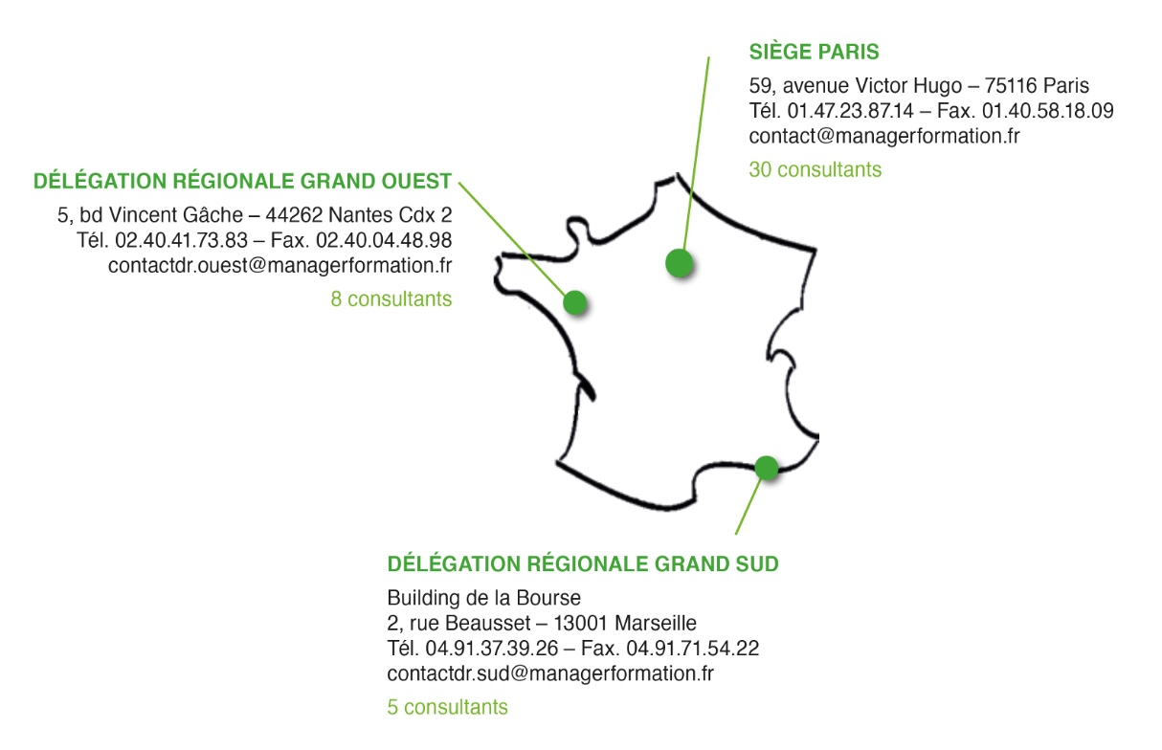
59, avenue Victor Hugo 75116 Paris
Tél : 01 45 78 37 76 / 01 45 77 27 78
Fax : 01 40 58 18 09 – contact@managerformation.fr
FORMATION – ACCOMPAGNEMENT - CONSEIL
Paris – Nantes- Périgueux– Marseille
59, avenue Victor Hugo 75116 Paris – Tél. : 01 45 78 37 76 / 01 45 77 27 78 – Fax. : 01 40 58 18 09
– contact@managerformation.fr
Site web : https://managerformation.org/

